Slide 1
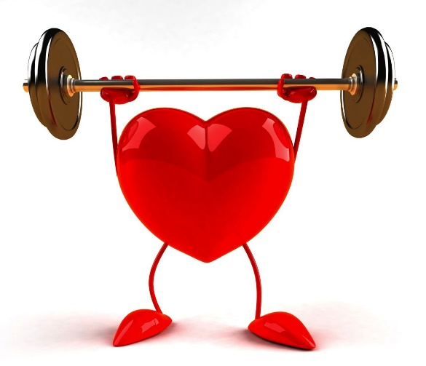
ÍÞRÓ1GH02AT
Líkaminn í leik og starfi

Slide 2
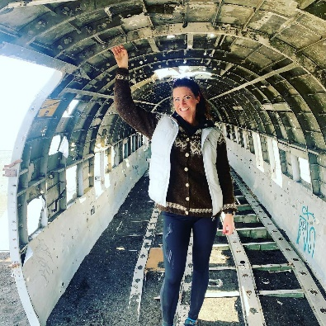
Kennarinn
Björg Ósk Bjarnadóttir.
Íþróttafræðingur frá Laugarvatni ´02-‘05
Starfaði í Hörðuvallaskóla í 16 ár.
Byrjaði að vinna í Tækniskólanum haust‘22☺
Stundað alls konar íþróttir, var þó lengst í tennis.
Hef tekið alls konar námskeið sem tengjast heilsu og er einnig ungbarnasundkennari.

Slide 3
Bóklegar íþróttir
1x i viku í þessari stofu
Þessi áfangi kenndur á spönn.
Verkefni eru unnin í tíma og gilda sem lokaeinkunn.
Kennsluáætlun á að standast nokkurn veginn.
Allt inná innu, allar glósur, kennsluáætlun ofl.
Í lok annar fá nemendur tækifæri til að klára verkefni í samráði við kennara.

Slide 4
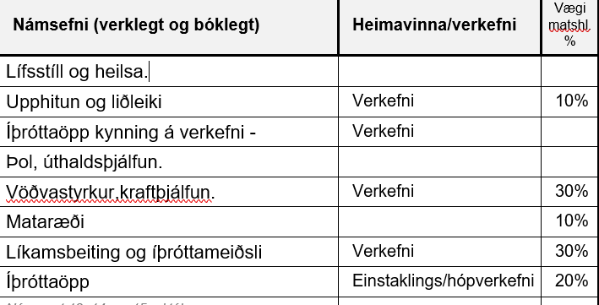
Kennsluáætlun

Slide 5
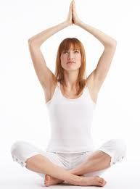
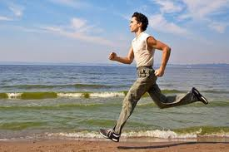
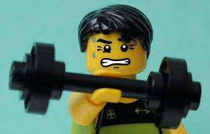
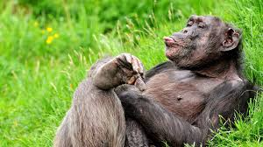
Þjálfun, heilsa, vellíðan Til hvers bóklegt?
Hreyfing á að vera á forsendum hvers og eins.
Við reynum að auka skilning á því hvernig auka megi þol, styrk, samhæfingu og slökun hjá hverjum og einum.
Nemar eiga að fá þekkingu á því hvernig líkaminn starfar við álag og í hvíld.

Slide 6
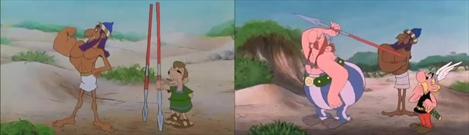
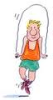
Þjálfun, heilsa, vellíðan
Bóklegu tímarnir eiga að opna hugan fyrir tilgangi hreyfingar á sínum forsendum.
Oft talað um að iðnaðarfólk þurfi ekki að hreyfa sig, að það hreyfi sig í vinnunni.
Alltaf gott að gefa lífsstílnum sínum gaum. Hvernig hugsa ég um heilsuna?

Slide 7
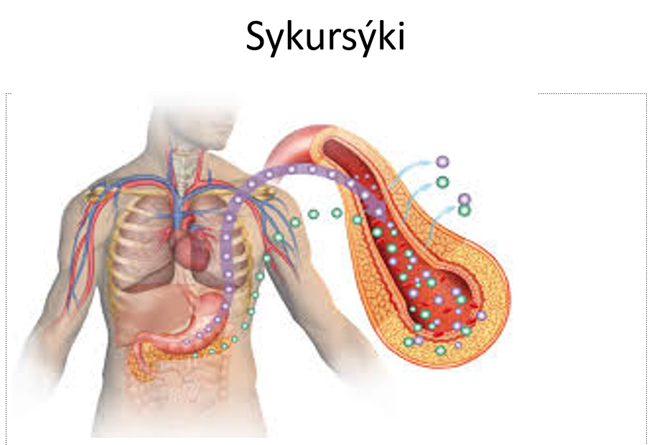
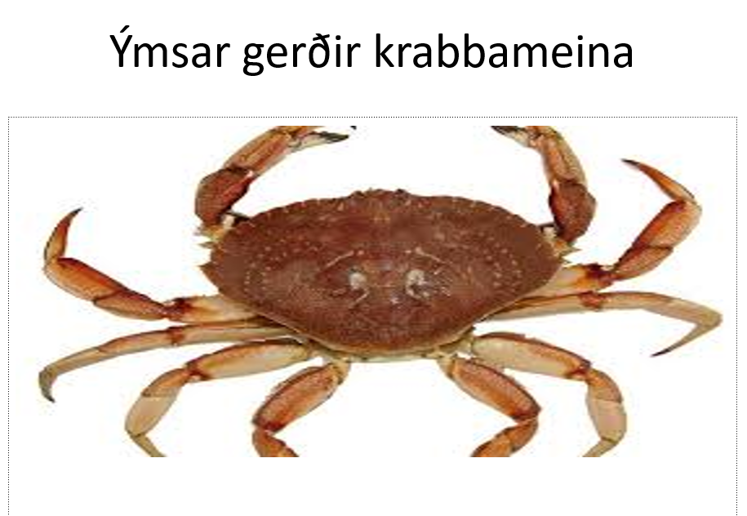
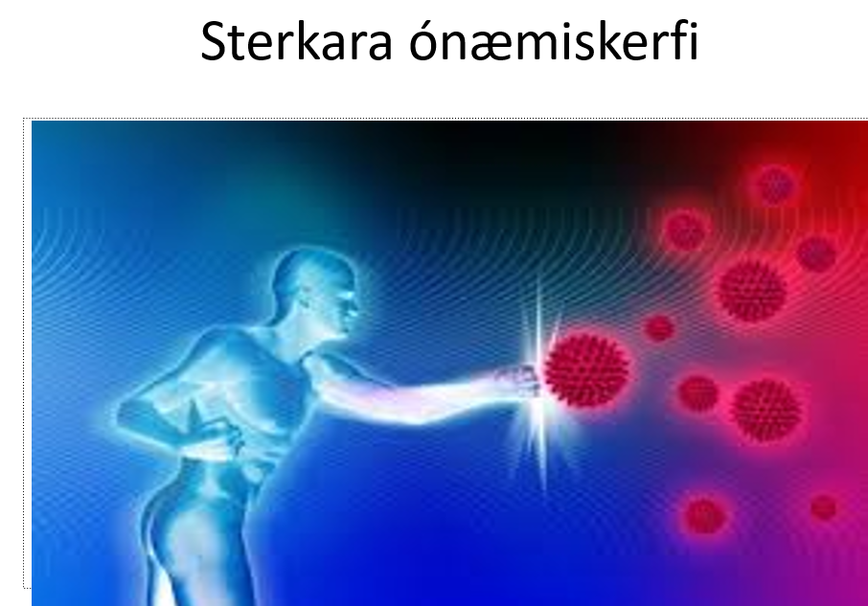
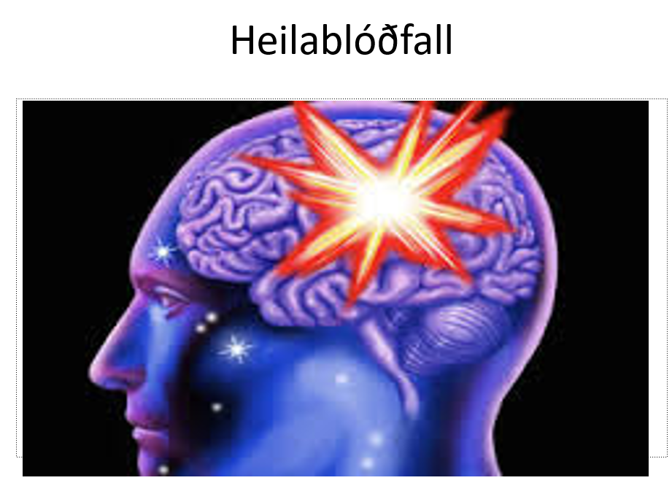


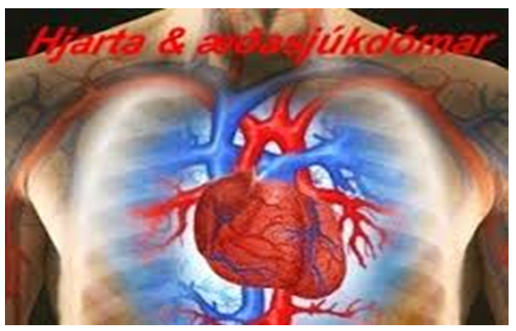

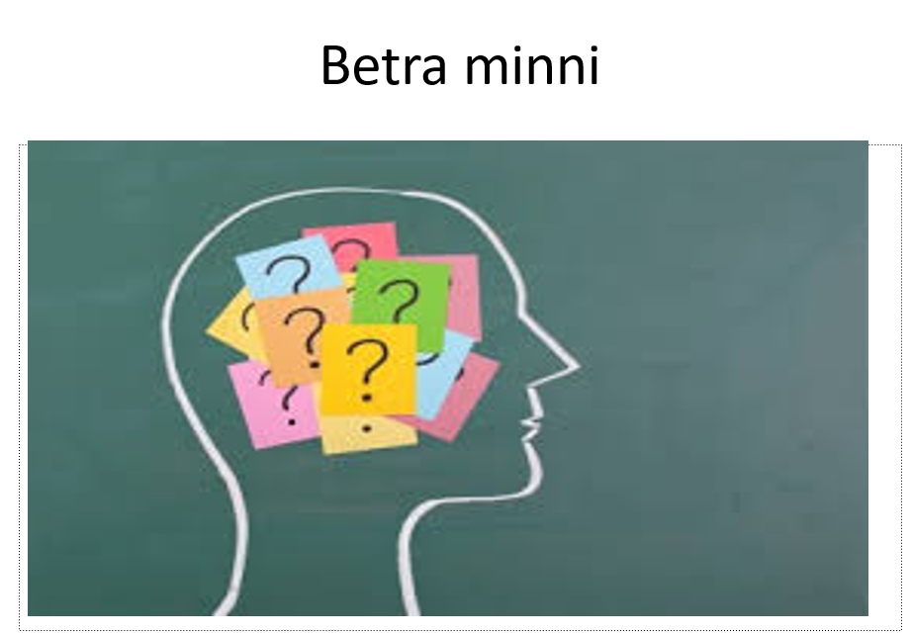
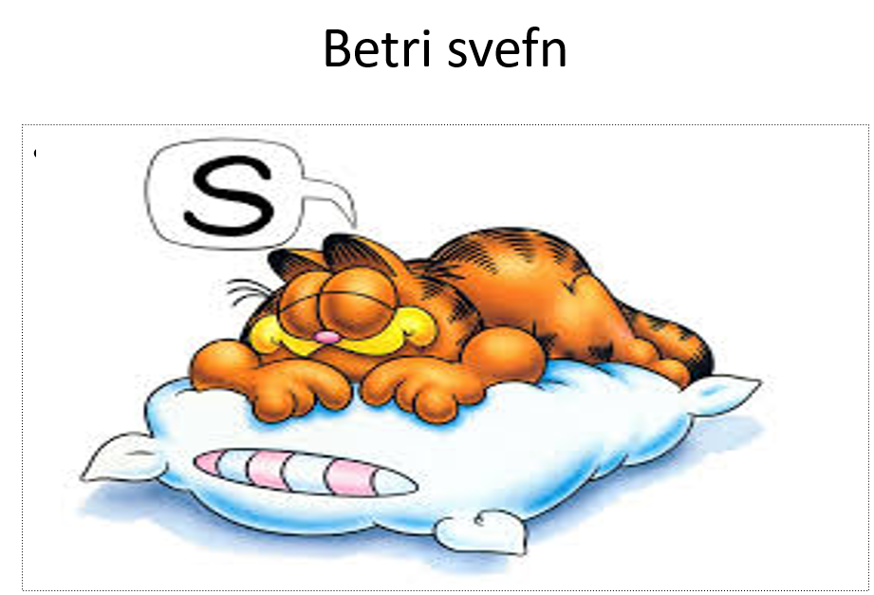

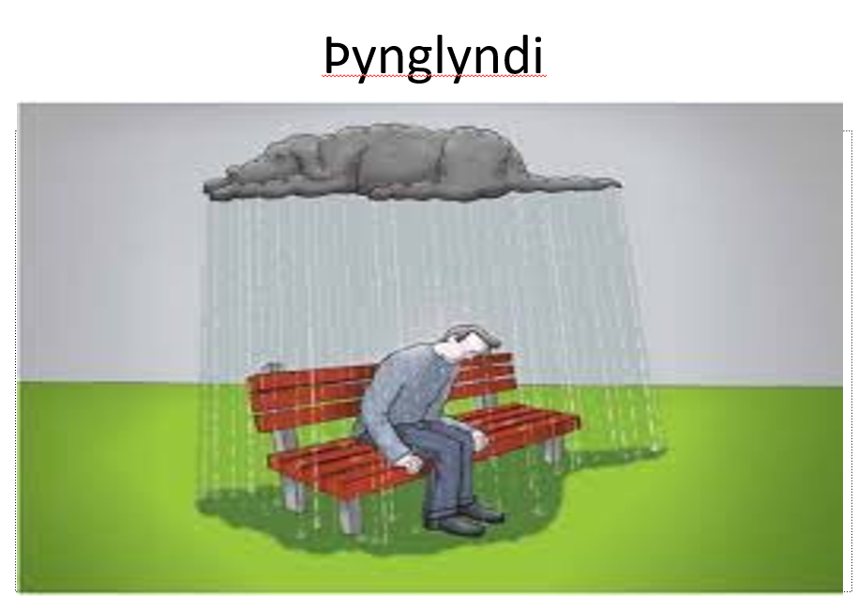
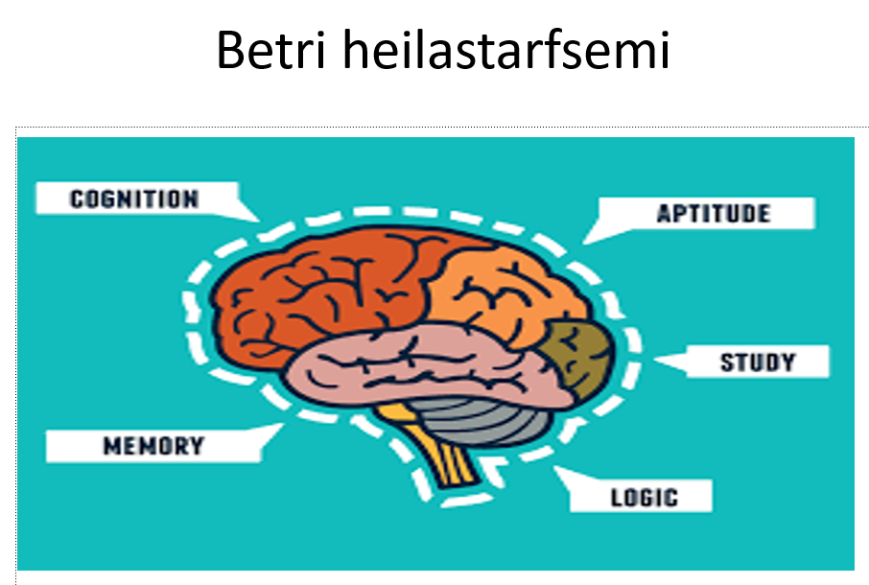
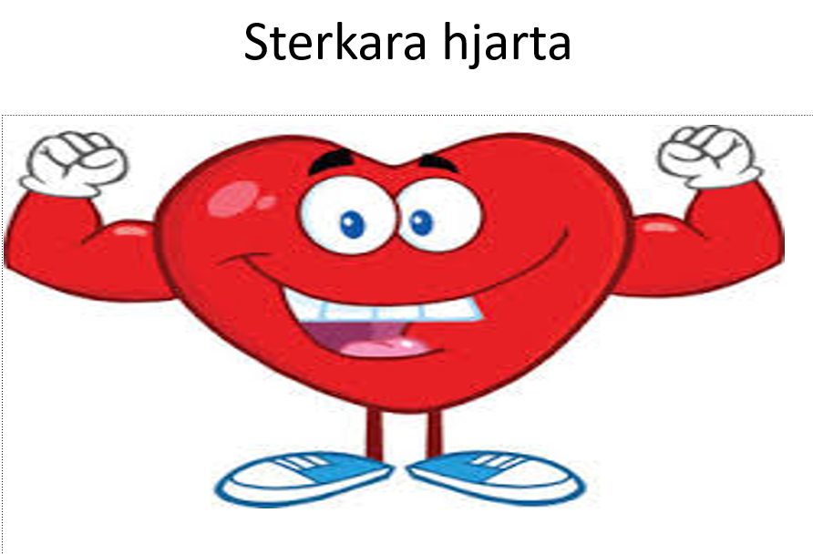
Hversu mikið myndi lyf kosta sem m.a. gæti minnkað áhættuna og eða dregið verulega úr einkennum á að fá t.d.

Slide 8

Lyfið eða lausnin er til
Kallast HREYFING.
Hálftími á dag. T.d. rösk ganga daglega eða önnur hálftíma hreyfing sem samsvarar hálftíma röskri göngu.

Slide 9
Líkamleg hreyfing
Sá sem er í góðu líkamlegu formi þolir betur kröfur dagsins, bæði í skóla, vinnu og heima við.
Orkan verður meiri til að takast á við hluti.
Ónæmiskerfið sterkara, ekki eins viðkvæm fyrir veikindum.
Jákvæðari og betri andlegri líðan.

Slide 10



Hvað er lífsstíll
Lífsstíll snýst um hvers konar venjur við tileinkum okkur í lífinu. Vinna,skóli,hreyfing,frítími,hvíld,áhugamál ofl.
Lífsstíllinn er á okkar ábyrgð.
Lífsstíllinn hefur úrslitaáhrif á það hvort við séum í góðu eða lélegu formi, og hvort við erum við góða eða slæma heilsu.

Slide 11
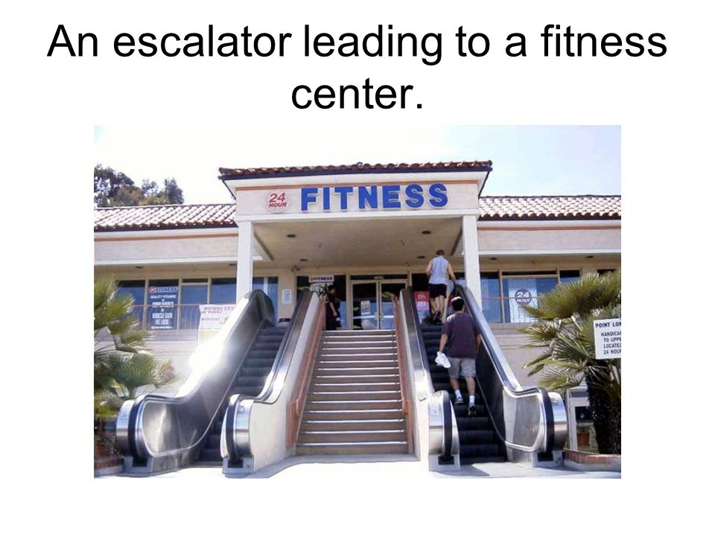

Slide 12
Hvað er góð heilsa
Má skilgreina sem getu okkar til að takast á við daglega lífið á fullnægjandi hátt.
Talað er um að góð heilsa sé háð
Líkamlegri vellíðan.
andlegri vellíðan.
félagslegri vellíðan.
Fólk einblínir of mikið á líkamann.
Andlega líðanin er jafn mikilvæg.
Mikilvægt að einstaklingar hugsi um sig og keppi við sig.

Slide 13
Þættir sem hafa áhrif á þjálfun, lífsstíl og heilsu.
Hreyfing
Mataræði og matarvenjur
Svefn
Hvíld
Tóbak
Alkahól
Önnur fíkniefni

Slide 14
Félagslegir þættir sem hafa áhrif á þjálfun, lífsstíl og heilsu.
Sambandinu við ykkur sjálf
https://www.youtube.com/watch?v=f0tEcxLDDd4
Samskiptum við aðra
Félagslegu umhverfi ykkar

Slide 15
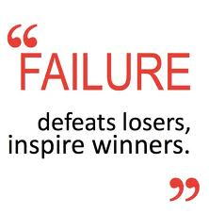
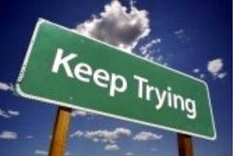
Markmið
Mjög gott a setja sér markmið. Raunhæf og ná þeim. Það er góð tilfinning.
Ekki láta hugfallast þó að það gangi ekki alltaf upp. Reyna áfram og aftur.

Slide 16
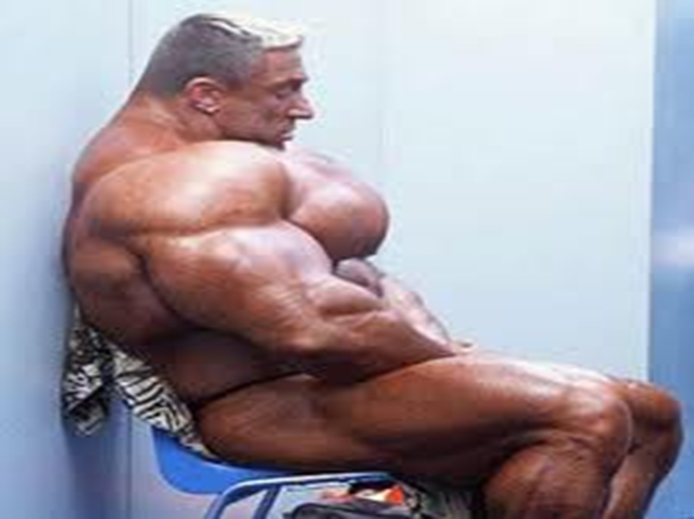
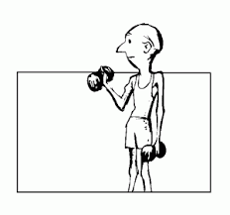
Markmið
Mikilvægast er að keppa við SJÁLFAN SIG.
Hver og einn verður að læra að setja sér raunhæf markmið og finna út hvernig hann nær því.

Slide 17
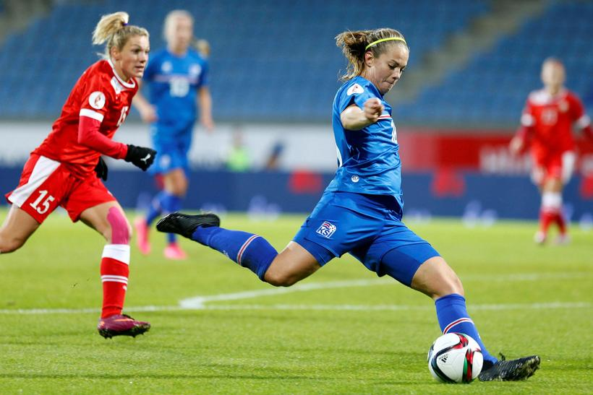
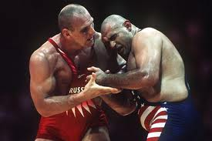
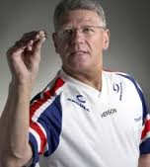
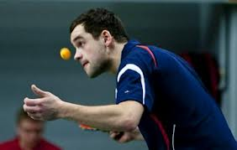

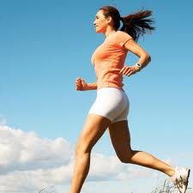
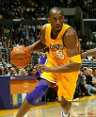
Á þínum forsendum.
Hafðu gaman af.
Hreyfðu þig eftir þinni ósk. Ekki allir í fótbolta!!

Slide 18
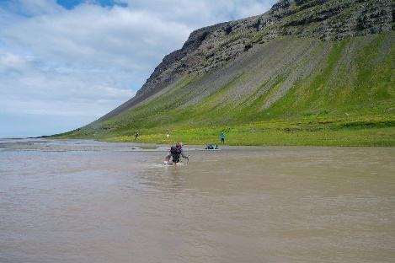

Þínar forsendur
Galdurinn að finna athafnir sem henta hverjum og einum, og framkvæmdar eru ánægjunnar og spennunnar vegna, eða sem veitir fólki vellíðan. Eykur lífsgæðin núna og í framtíðinni.
Mikilvægt að Þora að stíga út fyrir þægindarammann og þroska sjálfan sig.
Ekki láta neinn segja sér hvað sé skemmtilegt að gera.

Slide 19
Hvað finnst þér?
Hugsið um eitthvað sem ykkur finnst skemmtilegt í sambandi við hreyfingu.
Ganga/hlaupa/hjóla
Skíði/snjóbretti/skautar
Hópíþróttir
Einstaklingsíþróttir
Keppni/leikur

Slide 20
Hvað er streita og hvernig hefur hún áhrif á daglegt líf?
Streita getur bæði verið jákvæð og neikvæð.
Jákvæð streita er þegar manni hlakkar til. Er með smá fiðring í maganum og hlakkar til. Sefur varla útaf spennu. Þorir.
Neikvæð streita er þegar manni er farið að kvíða hlutum.
Hættir að þora og frestar.
Maður hefur ónot og langar alls ekki.
Yfir langan tíma þá geta þessi ónót breyst í líkamlegan og andlegan skaða seinna meir.
Hér er mikilvægt að standa upp og tala!

Slide 21
Hvernig er brugðist við neikvæðri streitu?
Sumir þola meira, aðrir minna.
Með því að spá í lífsstílnum, lifa heilbrigðu lífi og hreyfa sig reglulega er unnt að hækka streituþröskuldinn eða verjast neikvæðri streitu.
Þá geti þið þolað meiri streitu án þess að vart verði neikvæðra einkenna.

Slide 22
Af hverju kemur streita?
Streita kemur gjarnan upp þegar ójafnvægi hefur myndast milli krafna og álags.
Gott að setja sér markmið.
Langtímamarkmið og skammtíma.
Setja sér markmið um það sem maður ræður við. T.d. Erfitt að setja sér markmið um veðrið.

Slide 23
Nokkrar heilsuspurningar til ykkar.
Hversu oft hreyfir þú þig á viku?
Hversu gott telur þú þolið þitt vera?
Er styrkurinn nægur?
Ertu of stíf/ur. Er liðleikinn í lagi. Færðu oft vöðvabólgu?
Eru meiðsl eða sjúkdómar sem þú ert að kljást við og þú getur ekki stundað hreyfingu að vild?
Finnur þú fyrir streitu? Hvernig bregstu við henni? Ertu meðvituð/aður hvað veldur streitunni?
Hvað sefur þú að meðaltali marga kl yfir nóttina?
Hvernig er mataræðið hjá þér? Matarvenjur?
Notar þú tóbak?
Ertu með plan eða markmið fyrir hreyfingu?
Finnst þér hreyfing skipta máli fyrir þig?

